Slide 1
第三章 基于整数环的密码学
江西理工大学信息工程学院

Slide 2
本节主要内容
1双素数密码
2双素数密码的实施
3双素数密码的协议攻击
4双素数加密的直接攻击
5双素数的因子分解
6平方筛选法
7数域筛选法
8Rabin密码体制
9背包密码体制的兴衰

Slide 3
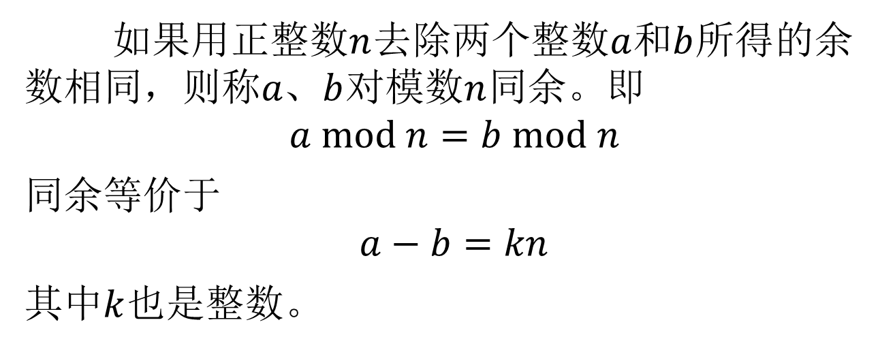
同余
如果用正整数$n$去除两个整数$a$和$b$所得的余数相同，则称$a、b$对模数$n$同余。即
$$a mod n=b mod n$$
同余等价于
$$a−b=kn$$
其中$k$也是整数。

Slide 4
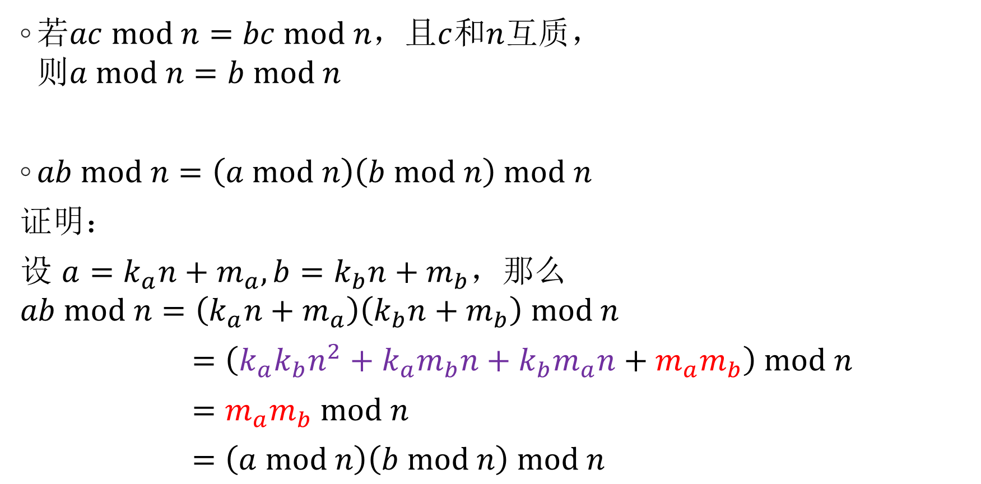
同余的性质
若$ac mod n=bc mod n$，且$c$和$n$互质， 则$a mod n=b mod n$
$ab mod n=\left(a mod n\right)\left(b mod n\right) mod n$
证明：
设 $a=k_{a}n+m_{a},b=k_{b}n+m_{b}$，那么
$$ab mod n=\left(k_{a}n+m_{a}\right)\left(k_{b}n+m_{b}\right) mod n$$
$=\left(k_{a}k_{b}n^{2}+k_{a}m_{b}n+k_{b}m_{a}n+m_{a}m_{b}\right) mod n$
$=m_{a}m_{b} mod n$
$=\left(a mod n\right)\left(b mod n\right) mod n$

Slide 5
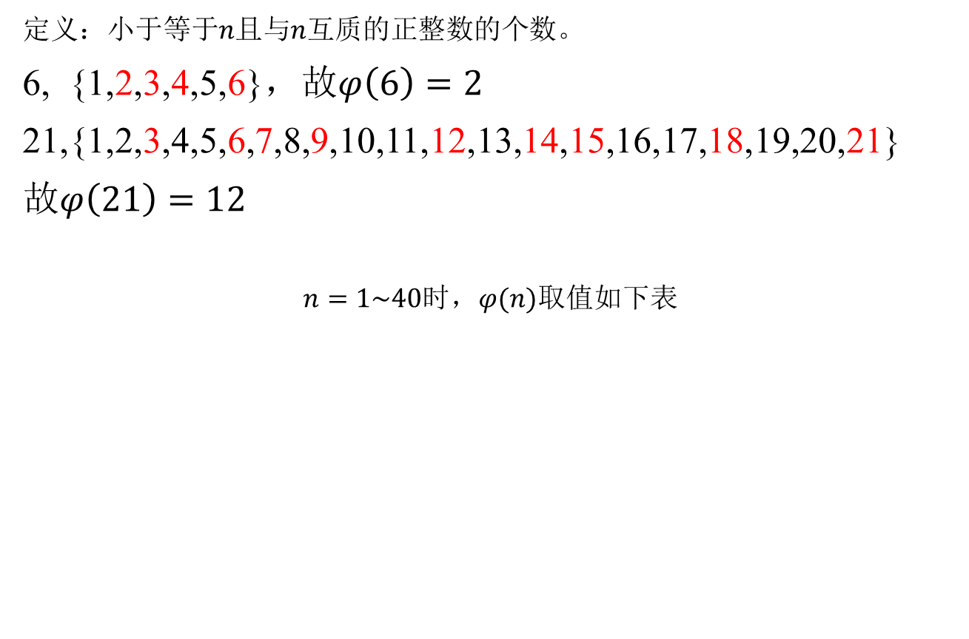

欧拉函数$φ(n)$
定义：小于等于$n$且与$n$互质的正整数的个数。
6, {1,2,3,4,5,6}，故$φ\left(6\right)=2$
21,{1,2,3,4,5,6,7,8,9,10,11,12,13,14,15,16,17,18,19,20,21}
故$φ\left(21\right)=12$
$n=1\sim 40$时，$φ(n)$取值如下表
1 | 2 | 3 | 4 | 5 | 6 | 7 | 8 | 9 | 10
1 | 1 | 2 | 2 | 4 | 2 | 6 | 4 | 6 | 4
10 | 4 | 12 | 6 | 8 | 8 | 16 | 6 | 18 | 8
12 | 10 | 22 | 8 | 20 | 12 | 18 | 12 | 28 | 8
30 | 16 | 20 | 16 | 24 | 12 | 36 | 18 | 24 | 16

Slide 6
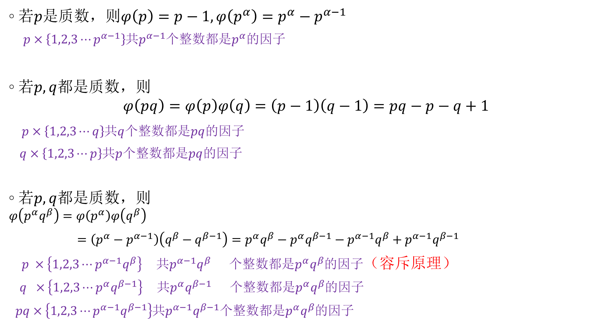
欧拉函数的性质
若$p$是质数，则$φ\left(p\right)=p−1,φ\left(p^{α}\right)=p^{α}−p^{α−1}$
$p×\left\{1,2,3⋯p^{α−1}\right\}$共$p^{α−1}$个整数都是$p^{α}$的因子
若$p,q$都是质数，则
$$φ\left(pq\right)=φ\left(p\right)φ\left(q\right)=\left(p−1\right)\left(q−1\right)=pq−p−q+1$$
$p×\left\{1,2,3⋯q\right\}$共$q$个整数都是$pq$的因子
$q×\left\{1,2,3⋯p\right\}$共$p$个整数都是$pq$的因子
若$p,q$都是质数，则
$$φ\left(p^{α}q^{β}\right)=φ\left(p^{α}\right)φ\left(q^{β}\right)$$
$=\left(p^{α}−p^{α−1}\right)\left(q^{β}−q^{β−1}\right)=p^{α}q^{β}−p^{α}q^{β−1}−p^{α−1}q^{β}+p^{α−1}q^{β−1}$
$p ×\left\{1,2,3⋯p^{α−1}q^{β}\right\}$ 共$p^{α−1}q^{β}$ 个整数都是$p^{α}q^{β}$的因子（容斥原理）
$q ×\left\{1,2,3⋯p^{α}q^{β−1}\right\}$ 共$p^{α}q^{β−1}$ 个整数都是$p^{α}q^{β}$的因子
$pq×\left\{1,2,3⋯p^{α−1}q^{β−1}\right\}$共$p^{α−1}q^{β−1}$个整数都是$p^{α}q^{β}$的因子

Slide 7
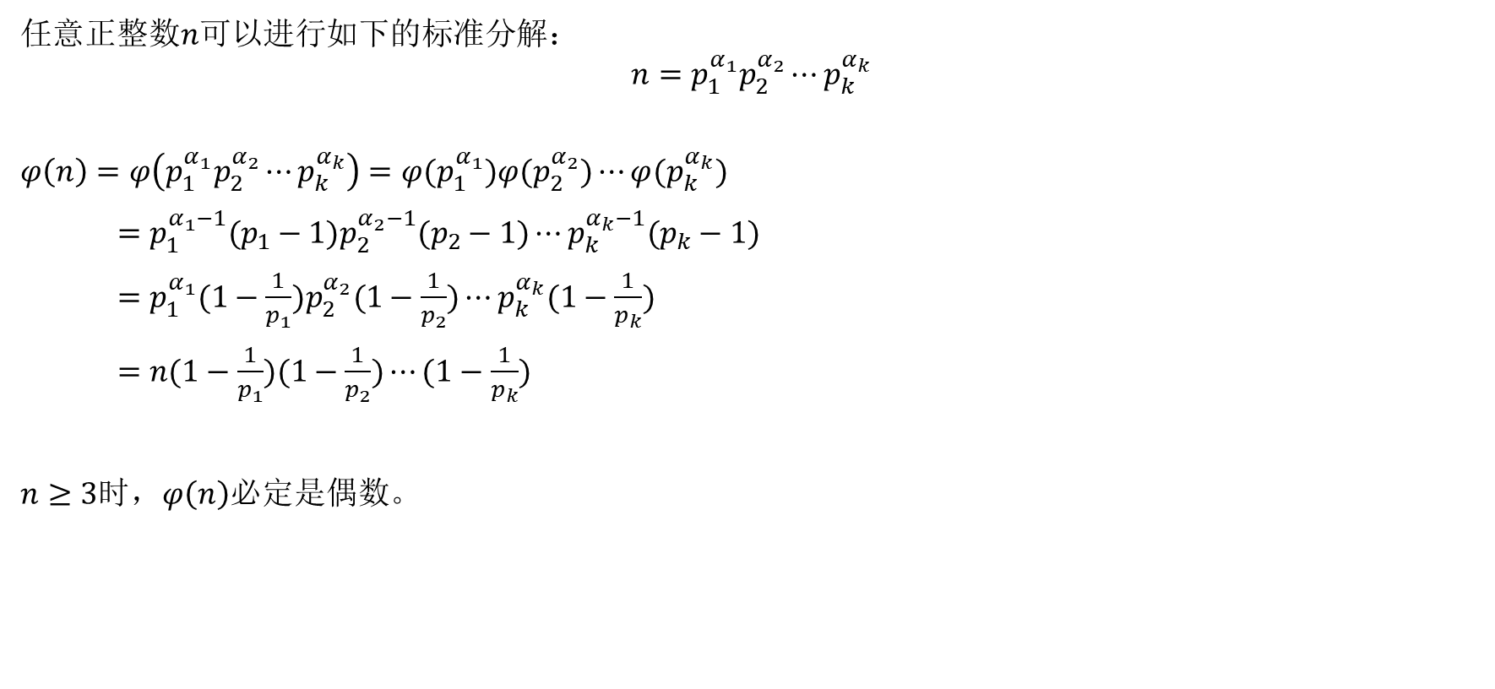
欧拉函数的计算方法
任意正整数$n$可以进行如下的标准分解：
$$n=p_{1}^{α_{1}}p_{2}^{α_{2}}⋯p_{k}^{α_{k}}$$
$$φ\left(n\right)=φ\left(p_{1}^{α_{1}}p_{2}^{α_{2}}⋯p_{k}^{α_{k}}\right)=φ(p_{1}^{α_{1}})φ(p_{2}^{α_{2}})⋯φ(p_{k}^{α_{k}})$$
$=p_{1}^{α_{1}−1}(p_{1}−1)p_{2}^{α_{2}−1}(p_{2}−1)⋯p_{k}^{α_{k}−1}(p_{k}−1)$
$=p_{1}^{α_{1}}(1−\frac{1}{p_{1}})p_{2}^{α_{2}}(1−\frac{1}{p_{2}})⋯p_{k}^{α_{k}}(1−\frac{1}{p_{k}})$
$=n(1−\frac{1}{p_{1}})(1−\frac{1}{p_{2}})⋯(1−\frac{1}{p_{k}})$
$n≥3$时，$φ\left(n\right)$必定是偶数。

Slide 8
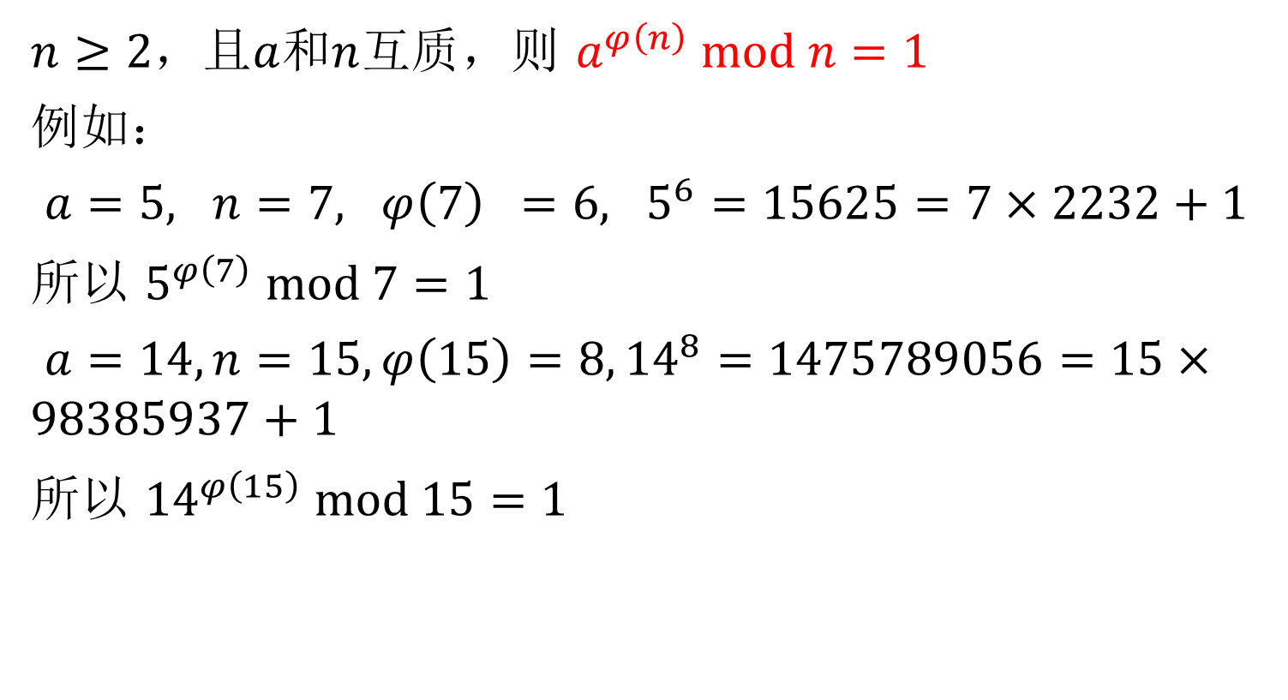
欧拉定理
$n≥2，$且$a$和$n$互质，则 $a^{φ\left(n\right)} mod n=1$
例如：
$a=5, n=7, φ\left(7\right) =6, 5^{6}=15625=7×2232+1$
所以 $5^{φ\left(7\right)} mod 7=1$
$a=14, n=15, φ\left(15\right)=8, {14}^{8}=1475789056=15×98385937+1$
所以 ${14}^{φ\left(15\right)} mod 15=1$

Slide 9
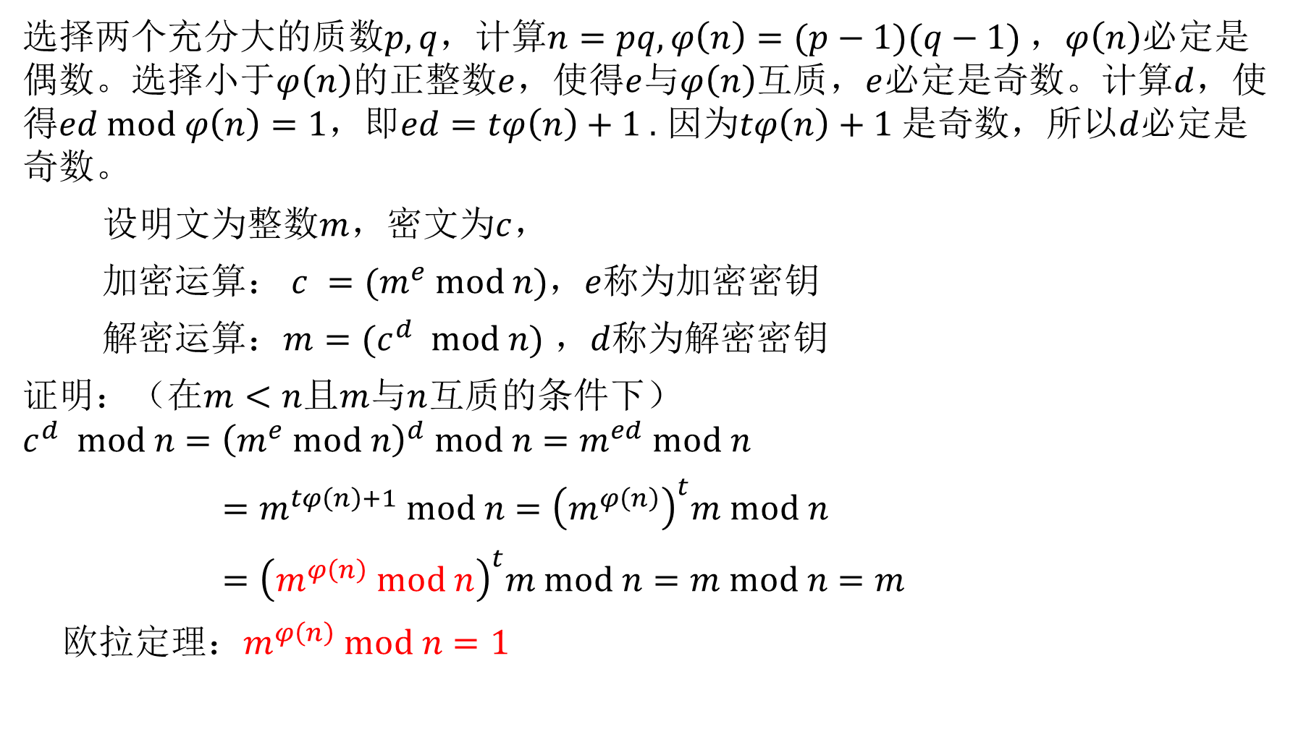
RSA算法
选择两个充分大的质数$p,q$，计算$n=pq, φ\left(n\right)=(p−1)(q−1)$，$φ\left(n\right)$必定是偶数。选择小于$φ\left(n\right)$的正整数$e$，使得$e$与$φ\left(n\right)$互质，$e$必定是奇数。计算$d$，使得$ed mod φ\left(n\right)=1$，即$ed=tφ\left(n\right)+1 .$ 因为$tφ\left(n\right)+1$是奇数，所以$d$必定是奇数。
设明文为整数$m$，密文为$c$，
加密运算：$c =(m^{e} mod n)$，$e$称为加密密钥
解密运算：$m=(c^{d} mod n)$ ，$d$称为解密密钥
证明：（在$m<n$且$m$与$n$互质的条件下）
$$c^{d} mod n={\left(m^{e} mod n\right)}^{d} mod n=m^{ed} mod n$$
$=m^{tφ\left(n\right)+1} mod n={\left(m^{φ\left(n\right)}\right)}^{t}m mod n$
$={\left(m^{φ\left(n\right)} mod n\right)}^{t}m mod n=m mod n=m$
欧拉定理：$m^{φ\left(n\right)} mod n=1$

Slide 10
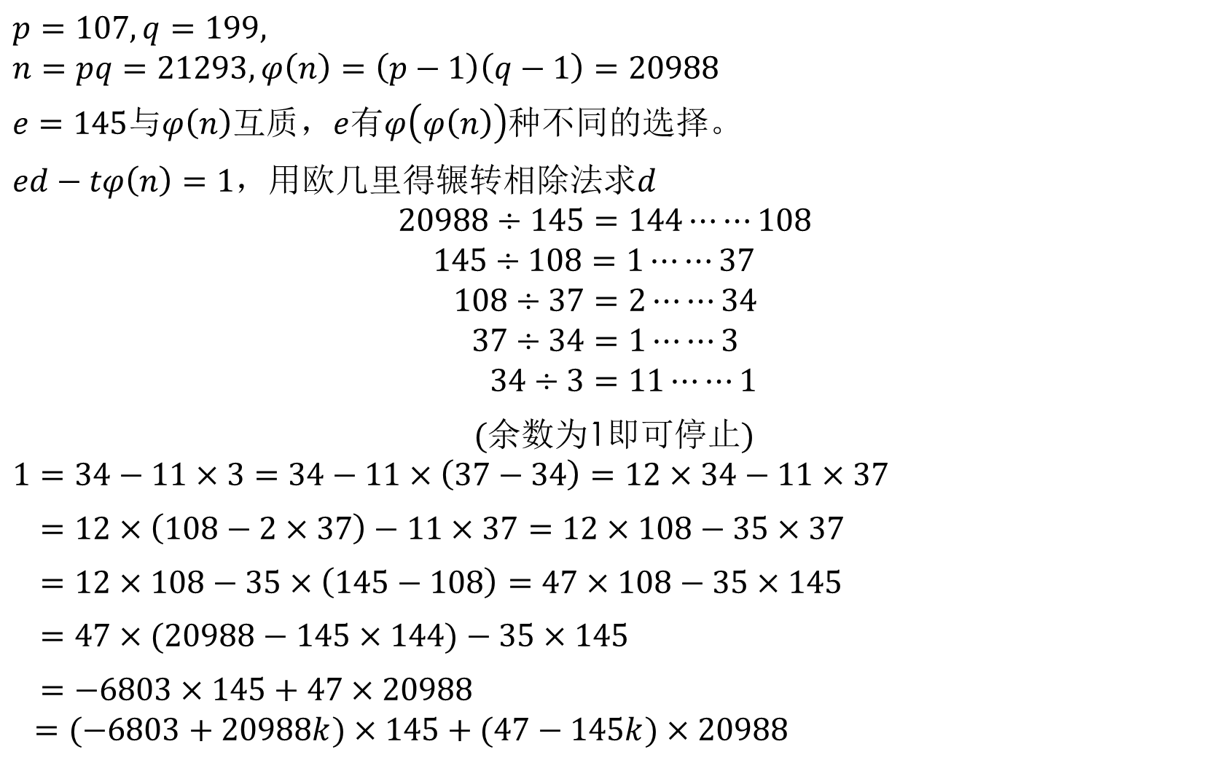
算例
$$p=107,q=199,$$
$$n=pq=21293,φ\left(n\right)=\left(p−1\right)\left(q−1\right)=20988$$
$e=145$与$φ\left(n\right)$互质，$e$有$φ\left(φ\left(n\right)\right)$种不同的选择。
$ed−tφ\left(n\right)=1$，用欧几里得辗转相除法求$d$
$$20988÷145=144⋯⋯108$$
$$145÷108=1⋯⋯37$$
$$108÷37=2⋯⋯34$$
$$37÷34=1⋯⋯3$$
$$34÷3=11⋯⋯1$$ $($余数为1即可停止$)$
$$1=34−11×3=34−11×\left(37−34\right)=12×34−11×37$$
$=12×\left(108−2×37\right)−11×37=12×108−35×37$
$=12×108−35×\left(145−108\right)=47×108−35×145$
$=47×(20988−145×144)−35×145$
$=−6803×145+47×20988$
$$=(−6803+20988k)×145+(47−145k)×20988$$

Slide 11
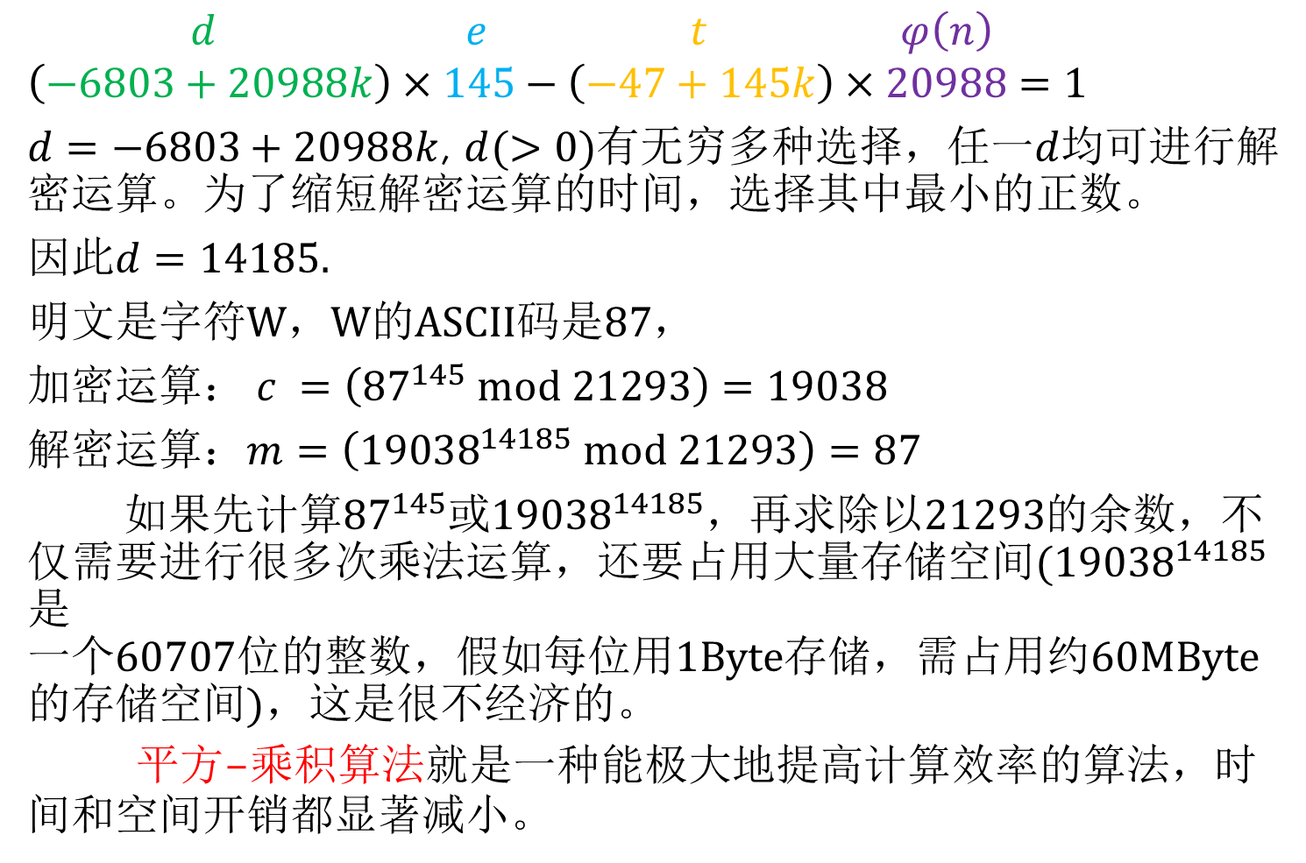
算例
$d$ $e$ $t$ $φ\left(n\right)$
$$\left(−6803+20988k\right)×145−\left(−47+145k\right)×20988=1$$
$d=−6803+20988k$, $d(>0)$有无穷多种选择，任一$d$均可进行解密运算。为了缩短解密运算的时间，选择其中最小的正数。
因此$d=14185.$
明文是字符$W$，$W$的$ASCII$码是$87$，
加密运算：$c =\left({87}^{145} mod 21293\right)=19038$
解密运算：$m=\left({19038}^{14185} mod 21293\right)=87$
如果先计算${87}^{145}$或${19038}^{14185}$，再求除以$21293$的余数，不仅需要进行很多次乘法运算，还要占用大量存储空间$({19038}^{14185}是$ $一个60707位的整数，假如每位用1Byte$存储，需占用约$60MByte$的存储空间$)$，这是很不经济的。
平方-乘积算法就是一种能极大地提高计算效率的算法，时间和空间开销都显著减小。
Notes:
factorial(170)=7.257415615307994e+306
factorial(171)=inf
Maple
205022！~10^(10^6)
7*205022！
205023！ ...Integer too large for display...

Slide 12
平方-乘积算法
p=107; q=199; n=p*q; m=87; % e=145, (10010001)_2 e=[1,0,0,1,0,0,0,1]; z=m; for k=2:length(e) z = mod(z^2,n) %平方 if(1==e(k)) z = mod(z*m,n) %乘积 end end | 7569 11591 13744 3320 13919 14847 8273 6827 19038

Slide 13
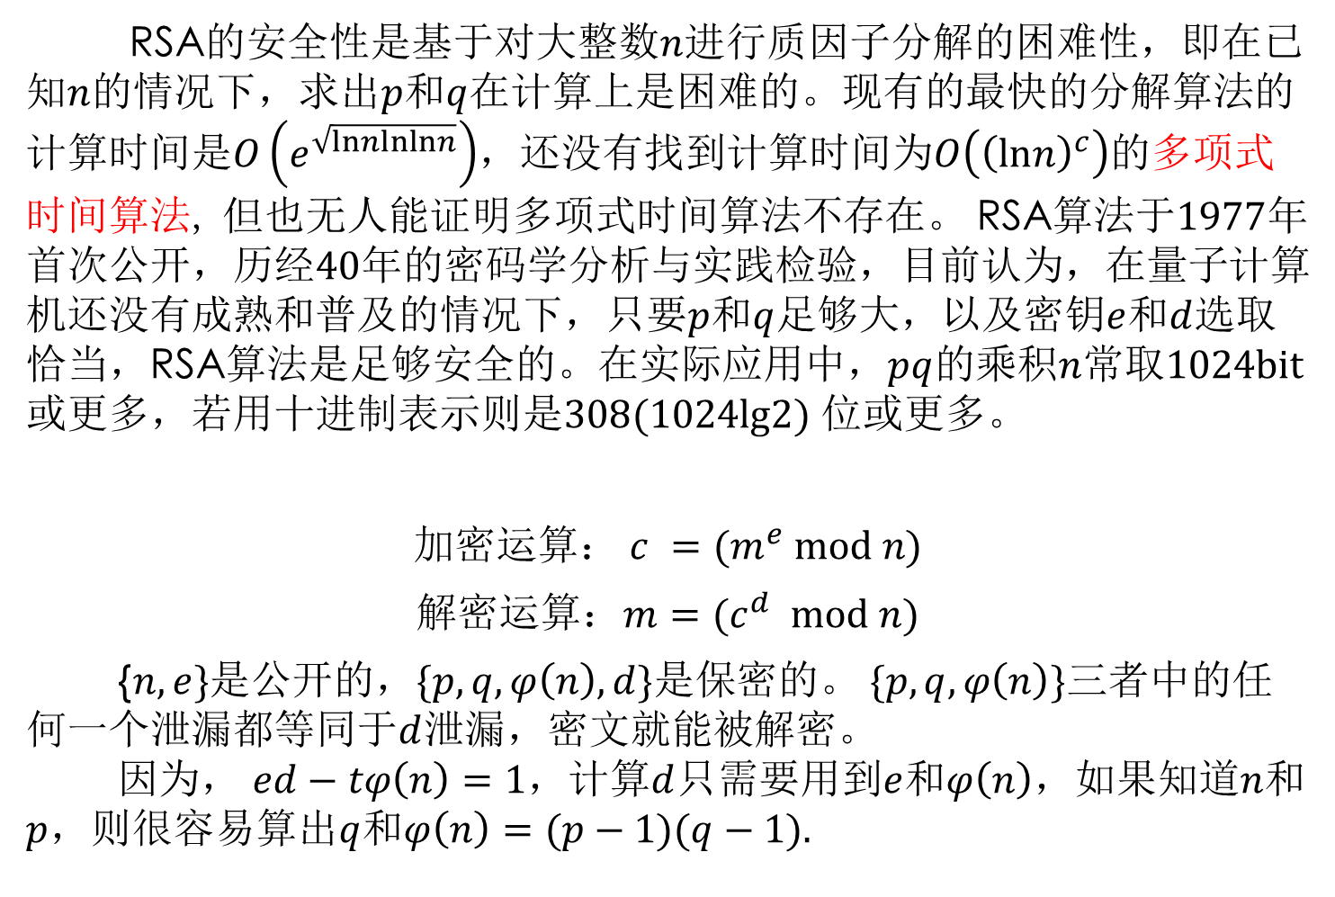
RSA算法的安全性
RSA的安全性是基于对大整数$n$进行质因子分解的困难性，即在已知$n$的情况下，求出$p$和$q$在计算上是困难的。现有的最快的分解算法的计算时间是$O\left(e^{\sqrt{lnnlnlnn}}\right)$，还没有找到计算时间为$O\left({\left(lnn\right)}^{c}\right)$的多项式时间算法, 但也无人能证明多项式时间算法不存在。 RSA算法于$1977$年首次公开，历经$40$年的密码学分析与实践检验，目前认为，在量子计算机还没有成熟和普及的情况下，只要$p$和$q$足够大，以及密钥$e$和$d$选取恰当，RSA算法是足够安全的。在实际应用中，$pq$的乘积$n$常取$1024bit$或$更多$，若用十进制表示则是$308(1024lg2)$ 位或更多。
加密运算：$c =(m^{e} mod n)$
解密运算：$m=(c^{d} mod n)$
{$n,e\}$是公开的，$\{p,q,φ\left(n\right),d\}$是保密的。 $\{p,q,φ\left(n\right)\}$三者中的任何一个泄漏都等同于$d$泄漏，密文就能被解密。 因为， $ed−tφ\left(n\right)=1，$计算$d$只需要用到$e$和$φ\left(n\right)$，如果知道$n$和$p$，则很容易算出$q$和$φ\left(n\right)=(p−1)(q−1).$
Notes:
SSL数字证书，加密勒索软件

Slide 14
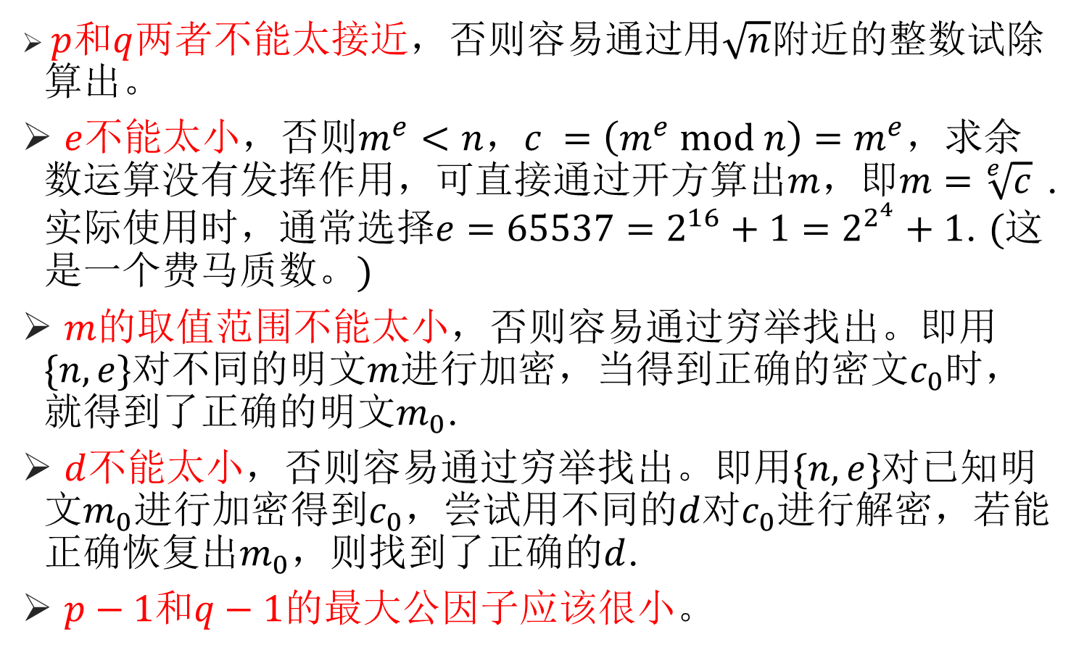
RSA算法使用过程中的注意事项
$p$和$q$两者不能太接近，否则容易通过用$\sqrt{n}$附近的整数试除算出。
$e$不能太小，否则$m^{e}<n$，$c =\left(m^{e} mod n\right)=m^{e}，$求余数运算没有发挥作用，可直接通过开方算出$m$，即$m=\sqrt[e]{c}$ . 实际使用时，通常选择$e=65537=2^{16}+1=2^{2^{4}}+1$. $($这是一个费马质数。$)$
$m$的取值范围不能太小，否则容易通过穷举找出。即用$\{n,e\}$对不同的明文$m$进行加密，当得到正确的密文$c_{0}$时，就得到了正确的明文$m_{0}$.
$d$不能太小，否则容易通过穷举找出。即用$\{n,e\}$对已知明文$m_{0}$进行加密得到$c_{0}，$尝试用不同的$d$对$c_{0}$进行解密，若能正确恢复出$m_{0}$，则找到了正确的$d$.
$p−1$和$q−1$的最大公因子应该很小。

Slide 15
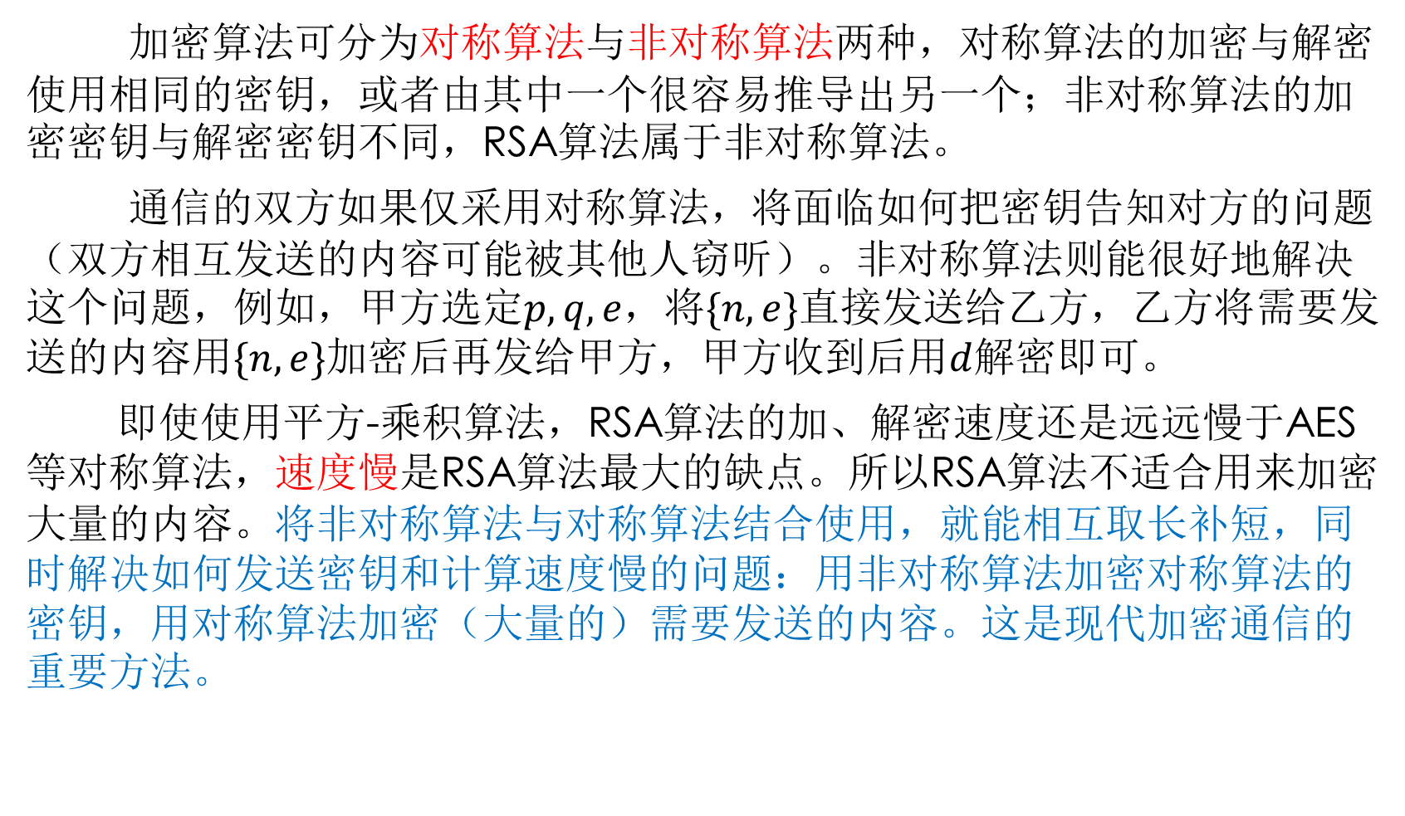
RSA算法的价值与缺点
加密算法可分为对称算法与非对称算法两种，对称算法的加密与解密使用相同的密钥，或者由其中一个很容易推导出另一个；非对称算法的加密密钥与解密密钥不同，RSA算法属于非对称算法。
通信的双方如果仅采用对称算法，将面临如何把密钥告知对方的问题（双方相互发送的内容可能被其他人窃听）。非对称算法则能很好地解决这个问题，例如，甲方选定$p,q,e，$将$\{n,e\}$直接发送给乙方，乙方将需要发送的内容用$\{n,e\}$加密后再发给甲方，甲方收到后用$d$解密即可。
即使使用平方-乘积算法，RSA算法的加、解密速度还是远远慢于AES等对称算法，速度慢是RSA算法最大的缺点。所以RSA算法不适合用来加密大量的内容。将非对称算法与对称算法结合使用，就能相互取长补短，同时解决如何发送密钥和计算速度慢的问题：用非对称算法加密对称算法的密钥，用对称算法加密（大量的）需要发送的内容。这是现代加密通信的重要方法。

Slide 16
背包问题
已知一长度为B的背包，及长度分别为a1,a2,…,an的n个物品。若从这n个物品中选出若干个正好装满这个背包。问：究竟是哪些物品？

Slide 17
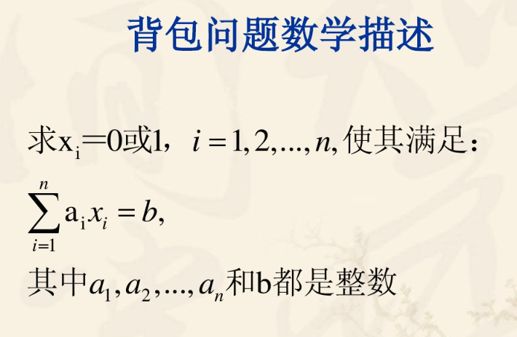

Slide 18
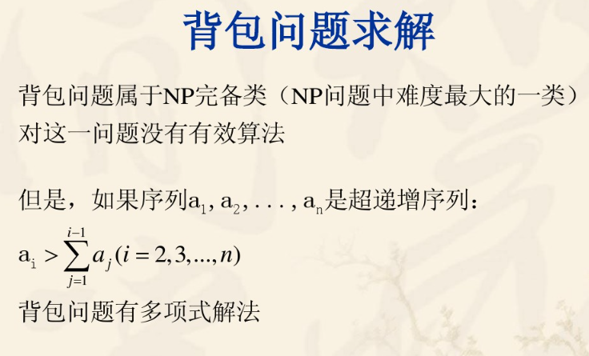

Slide 19
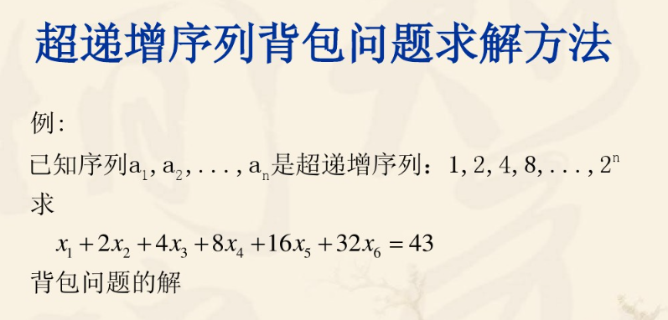

Slide 20
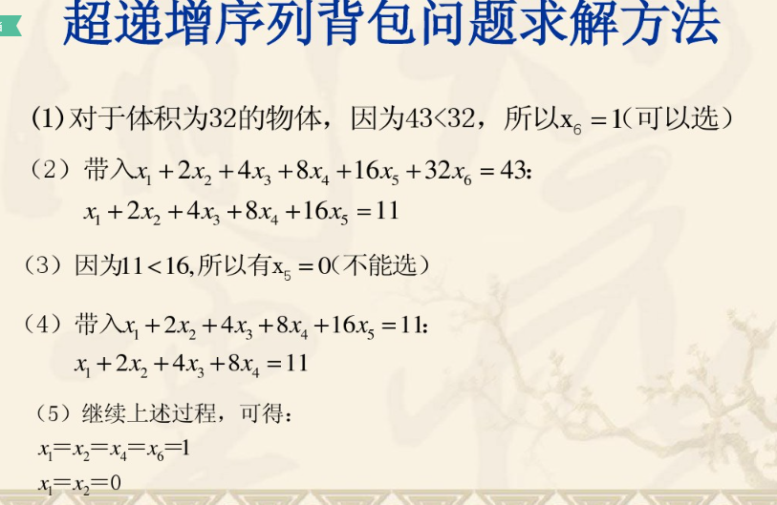

Slide 21
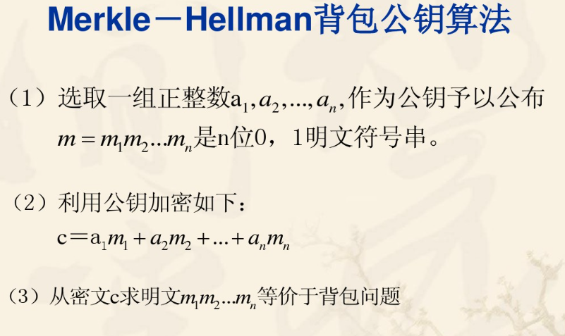

Slide 22
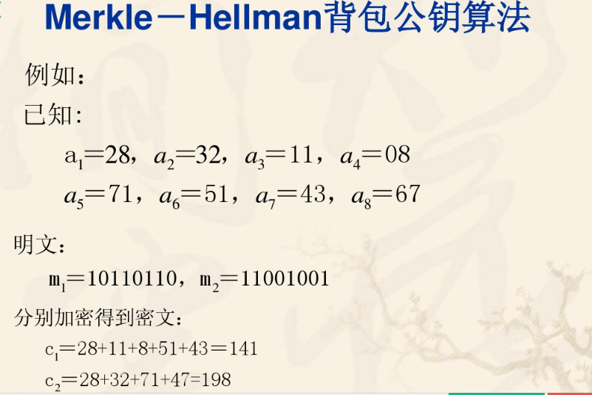

Slide 23
Merkle-Hellman背包公钥算法
问题：
如何解密？

Slide 24
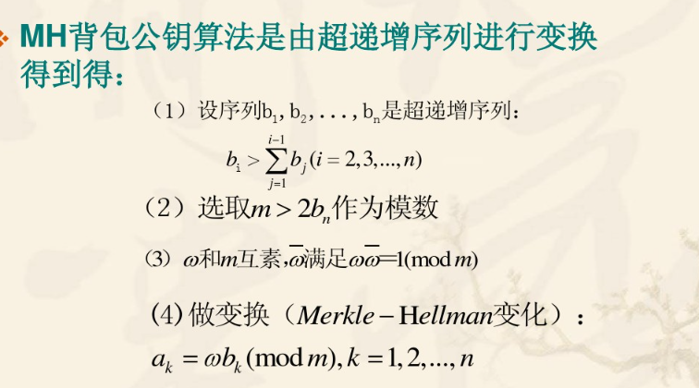

Slide 25
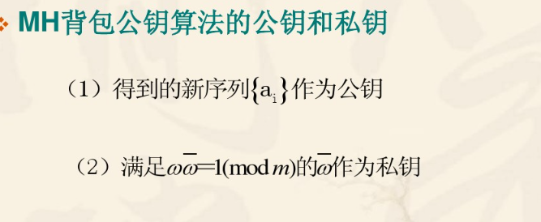

Slide 26
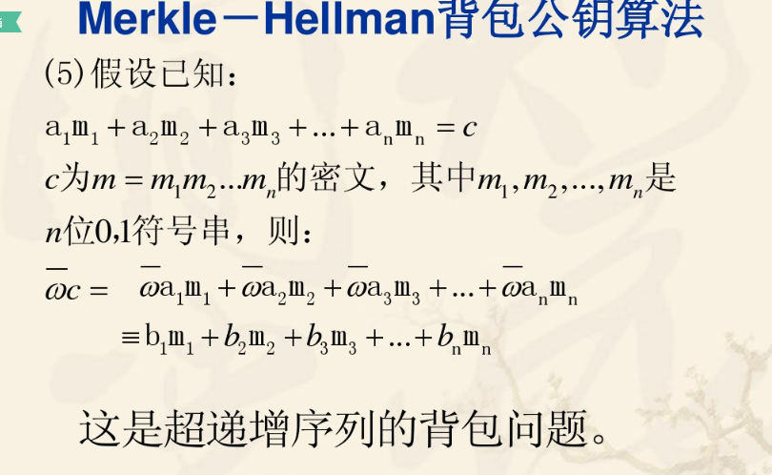

Slide 27
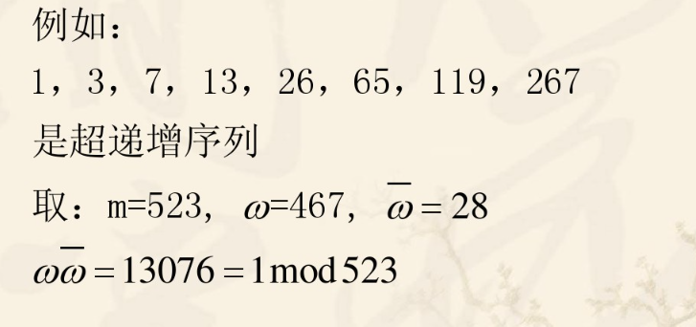

Slide 28
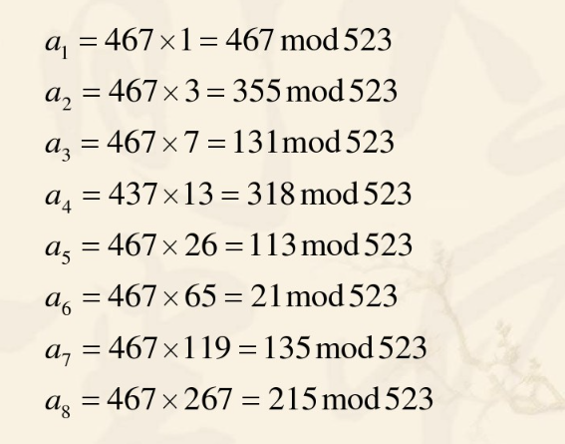
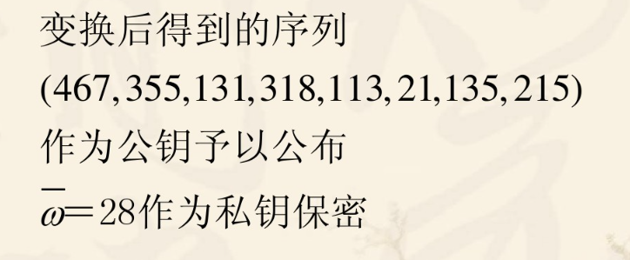

Slide 29
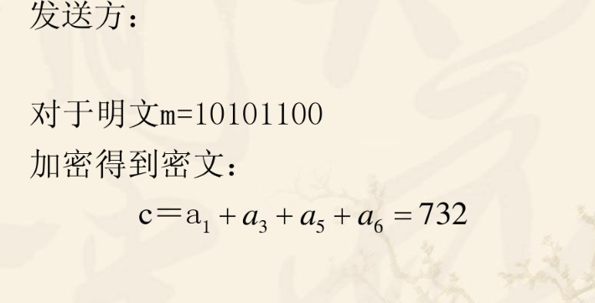
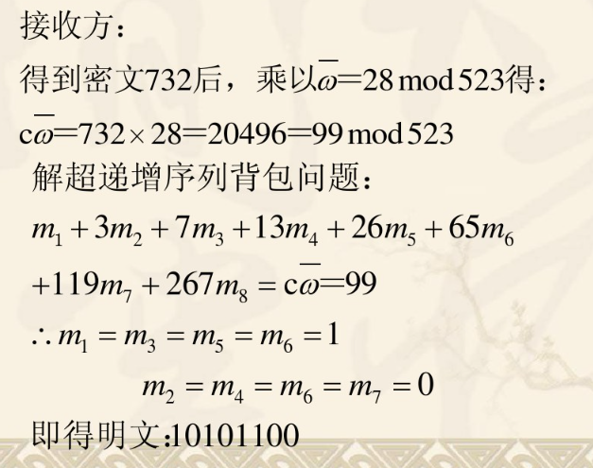

Slide 30
作业
P104 3.6

